Slide 1
1230666 系统
体系结构评估报告

Slide 2
评估流程
审读文档
与该小组召开会议
分析架构敏感点、决策点和风险决策
分析架构的不足之处
编制报告

Slide 3
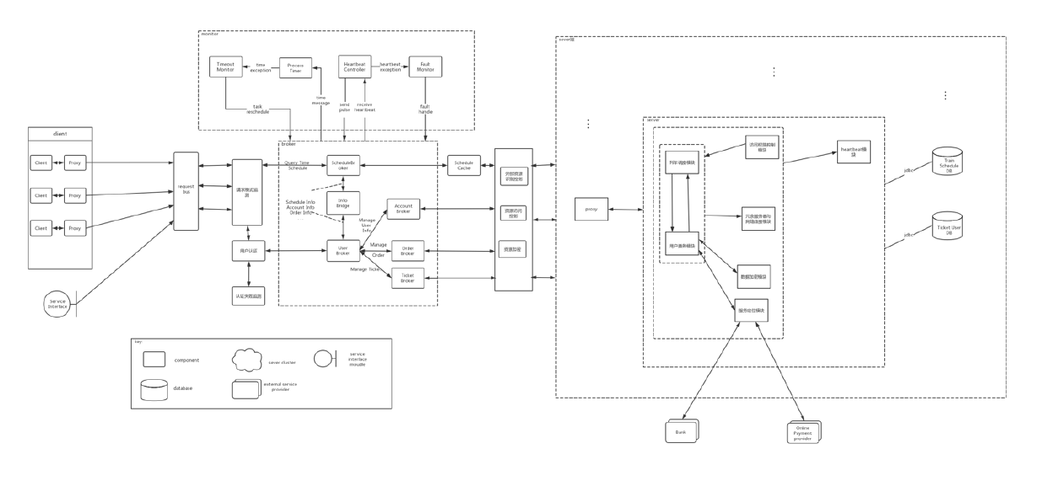
1230666 系统框架示意图

Slide 4
一 质量属性效用树

Slide 5
# | 决策 | 质量属性 | 对应场景
S1 | 被动冗余 | 可用性 | A3, A4
S2 | 模块细化 | 性能 | A6
S3 | 检测请求模式 | 安全性 | A1, A2
S4 | 检测服务拒绝情况 | 安全性 | A1
S5 | 识别角色 | 安全性 | A1, A2
S6 | 用户认证 | 安全性 | A1, A2
S7 | 用户授权 | 安全性 | A1, A2
S8 | 信息加密 | 安全性 | A2
S9 | 限制对计算机资源的访问 | 安全性 | A2
S10 | 最小化系统的攻击面 | 安全性 | A2
S11 | 心跳检测 | 可用性 | A4
S12 | 限制操作时间 | 性能 | A6, A7
S13 | 增加资源 | 性能 | A8
S14 | 引入并行 | 性能 | A8
S15 | 服务定位 | 互操作性 | A5
S16 | 智能分派 | 性能 | A6, A7
S17 | 队列分类 | 性能 | A6, A7
S18 | 请求总线冗余 | 可用性 | A3, A4
二 敏感点列表

Slide 6
# | 决策 | 质量属性 | 分析
T1 | 模块细化 | 性能、可修改性 | 分级能够增加系统并发能力，但是会增加系统的复杂程度。
T2 | 检测请求模式 | 安全性、性能 | 增强了安全性，但是增加了响应时间
T3 | 检测服务拒绝情况 | 安全性、性能 | 同上
T4 | 识别角色 | 安全性、性能 | 能够保证用户数据的安全与一致，但增加 了需要传输的数据总量，在带宽一定的情 况下降低性能
T5 | 最小化系统的攻击面 | 安全性、可用性 | 请求必须经过安全处理模块，能够集中处 理所有的攻击，但有可能导致单点失效
T6 | 心跳检测 | 可用性、性能 | 发送心跳的频率决定了检测错误的 时间，但是过高的频率可能消耗过多的处 理资源和带宽
T7 | 服务定位 | 互操作性、性能 | 采用目录命名机制，方便了与外界系统的 交互行为，但维护服务目录需要消耗大量 的资源
T8 | 攻击发生时收回定位权限 | 安全性、可用性 | 侦测到攻击发生时，服务器模块拒绝外界 访问直到确认安全，但是降低了可用性
T9 | 模块细化 | 可修改性、可维护性 | 分解可以独立模块的职责，使得它们可以 独立修改，但过多的模块数目会增加系统 的层次与复杂度
T10 | 被动冗余 | 可用性 | 被动冗余的bus数目过少会导致系统在错误发生时不能够及 时恢复正常操作状态
三 权衡点列表

Slide 7
四 风险决策
# | 决策 | 质量属性 | 分析
r1 | 最小化系统的攻击面 | 安全性 | 安全处理模块能够集中处理所有的攻击，但如果安全模块收到 集中攻击，可能导致单点失效
r2 | 心跳检测 | 可用性、性能 | 发送心跳的频率决定了检测错误的 时间，但是过高的频率可能消耗过多的处 理资源和带宽
r3 | 被动冗余 | 可用性 | 被动冗余的bus数目过少会导致系统在错误发生时不能够及 时恢复正常操作状态
r4 | 攻击发生时收回定位权限 | 安全性、可用性 | 侦测到攻击发生时，服务器模块拒绝外界 访问直到确认安全，但是降低了可用性
r5 | 限制操作时间 | 性能、易用性 | 限制操作时间可以提高系统的整体性能，但是对单个用户可能造成使用体验的影响

Slide 8
# | 决策 | 质量属性
N1 | 被动冗余 | 可用性
N2 | 模块细化 | 性能
N3 | 检测请求模式 | 安全性
N4 | 检测服务拒绝情况 | 安全性
N5 | 识别角色 | 安全性
N6 | 用户认证 | 安全性
N7 | 用户授权 | 安全性
N8 | 信息加密 | 安全性
N9 | 限制对计算机资源的访问 | 安全性
N10 | 限制操作时间 | 性能
N11 | 增加资源 | 性能
N12 | 引入并行 | 性能
N13 | 服务定位 | 互操作性
N14 | 智能分派 | 性能
N15 | 队列分类 | 性能
N16 | 请求总线冗余 | 可用性
五 非风险决策

Slide 9
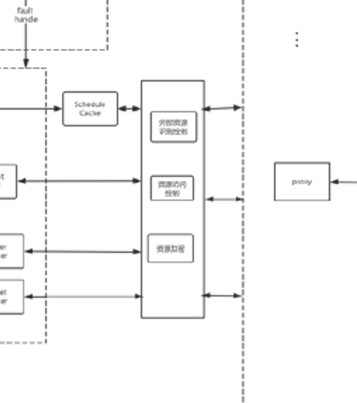
系统安全模块直接作为系统访问流程的一部分。
可能会导致潜在的性能影响和可用性影响。

Slide 10
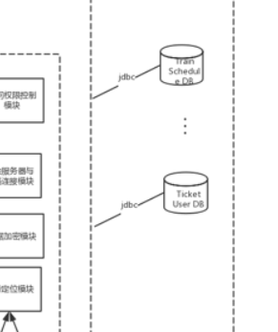
数据库部分的设计过于简单，没有明确说明数据库应对高并发场景和系统失效场景的应对措施。

Slide 11
决策描述较为宽泛，没有具体给出所需的实现技术。

Slide 12
总结
系统结构总体上清楚合理。
系统分别对于架构的可用性、性能、安全性、互操作性给出了合理的设计决策。
文档内容清晰完整。

